Slide 1
translationRecorder v1.2.4
À installer

Slide 2
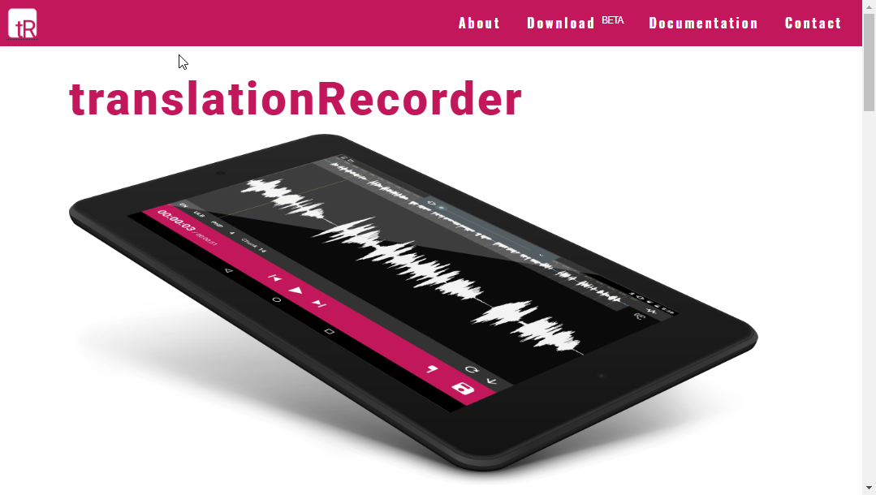
Pour obtenir le logiciel d'installation :
Aller à translationrecorder.org.
Tapez sur le lien « Télécharger » dans la barre de menu supérieure.

Slide 3
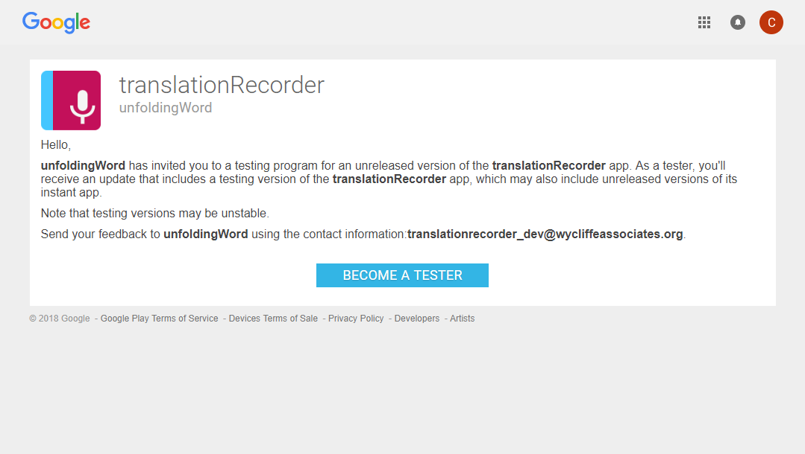
Pour obtenir le logiciel d'installation :
Le navigateur ouvre une page Google.
Appuyez sur le bouton bleu « Become a tester » pour devenir testeur..
Notes:
Become a tester = devenir testeur

Slide 4
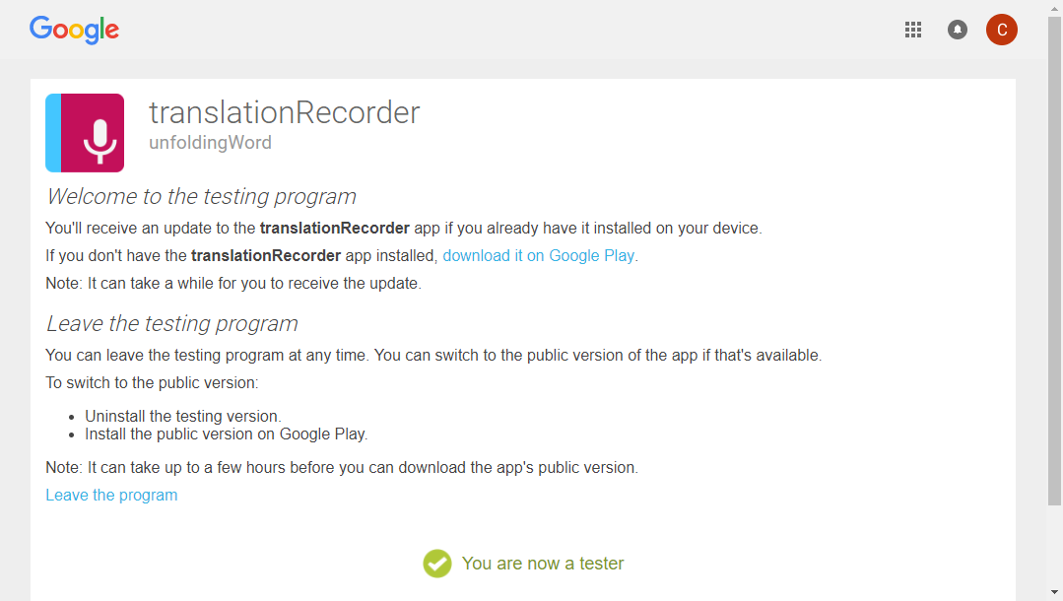

Pour obtenir le logiciel d'installation :
L’avis « Vous êtes maintenant un testeur » apparaît.
Appuyez sur le lien pour le « télécharger sur Google
Play » .
Notes:
Download it on Google Play = télécharger sur Google Play / You are now a tester = Vous êtes maintenant un testeur

Slide 5
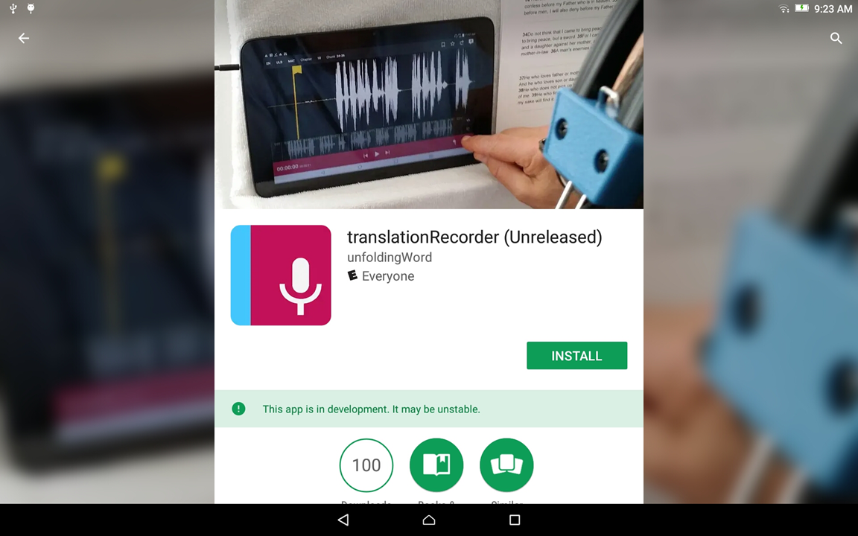
Installation du logiciel :
Appuyez sur le bouton vert « Install » pour lancer l’installation du logiciel.

Slide 6
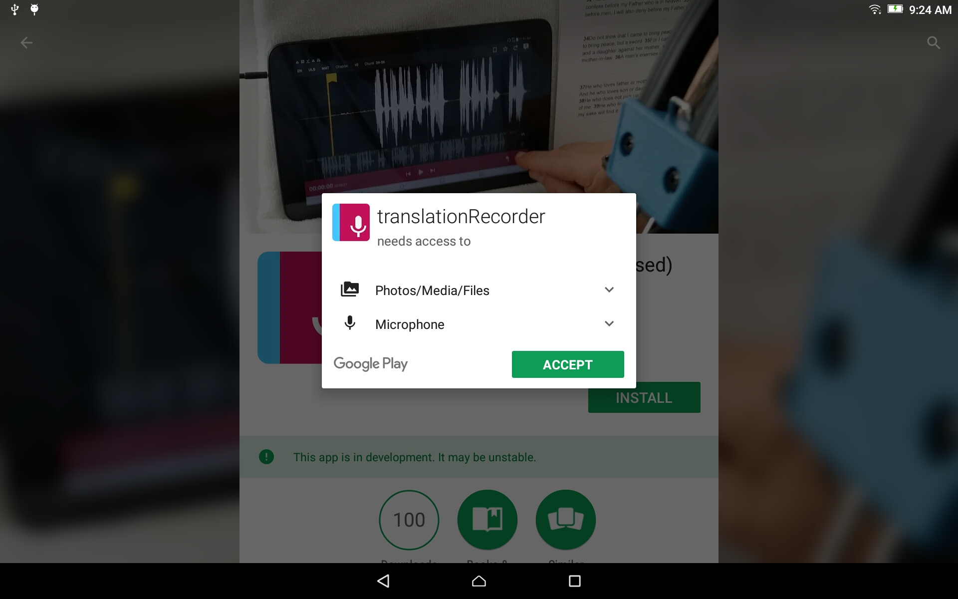
Installation du logiciel :
Acceptez la permission du logiciel pour accéder au microphone en appuyant sur le bouton vert « Accept » .
Notes:
Accept = Acceptez

Slide 7
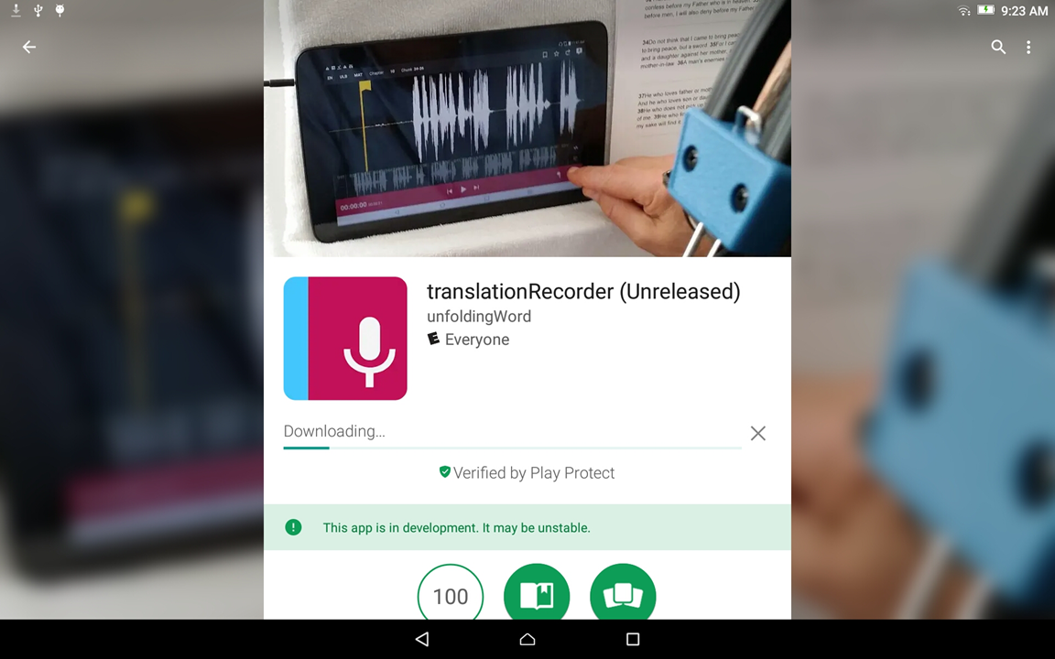
Installation du logiciel :
Attendez pendant que le logiciel se télécharge et s’installe.

Slide 8
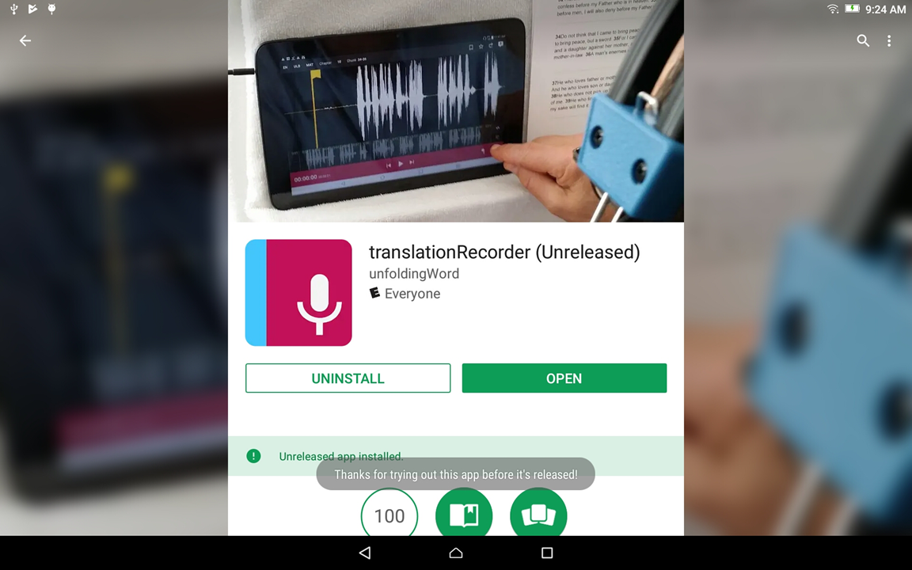
Installation du logiciel :
Appuyez sur le bouton vert « Open » pour ouvrir le programme.
Notes:
Open = Ouvrir

Slide 9
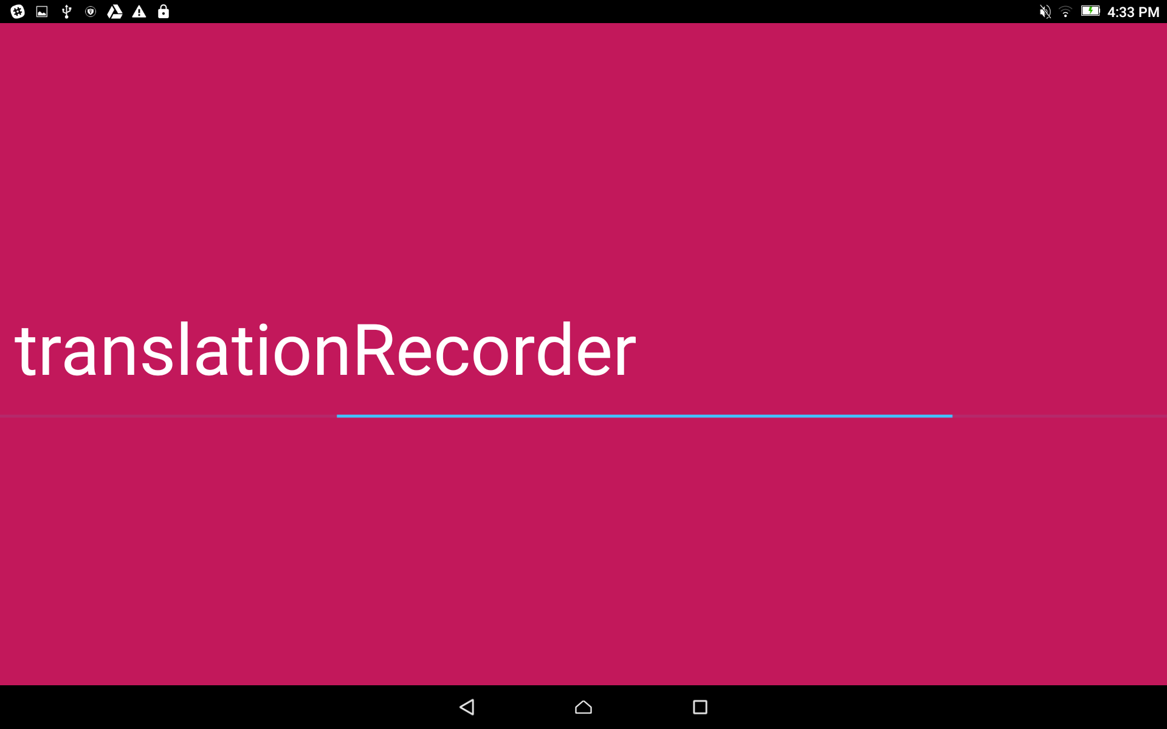
Logiciel installé :
translationRecorder s'ouvre.

